Slide 1
Laporan Check Point
Tanggal 24 Januari 2026

Slide 2
A. Ijin melaporkan hasil Check Point pada :
- Hari & Tgl : Sabtu , 24 Januari 2026
- Tenan : PT Fuji seimitsu plan 2
- Shift : 3
- Waktu : 24.00 s/d 08.00 wib.
- Petugas Jaga :
- Sudi Warno
- Tayudi
B. Petugas Cek Point :
- M. Rusyid
C. Hasil Temuan :
- Nihil
D. Tindakan yg di lakukan :
- Pertahankan. Tetap semangat jaga kesehatan
Demikian dilaporkan.
BAP ( Berani Aktif Peduli )

Slide 3
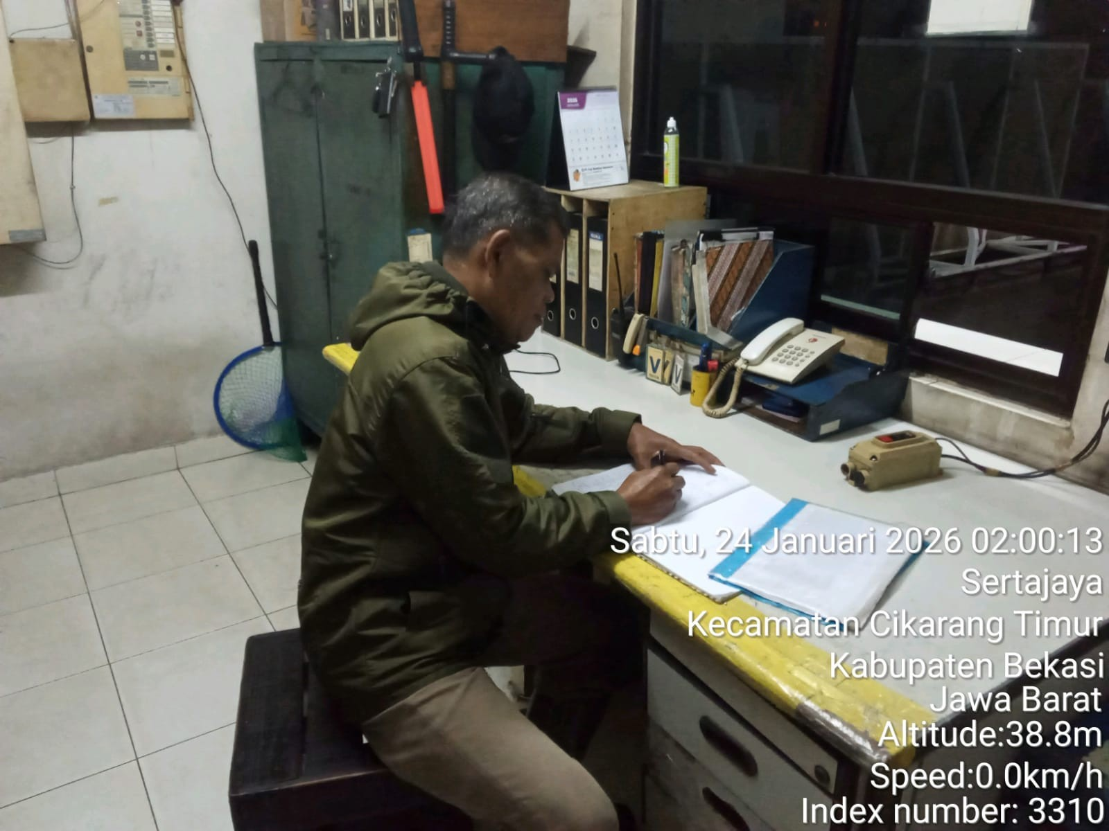
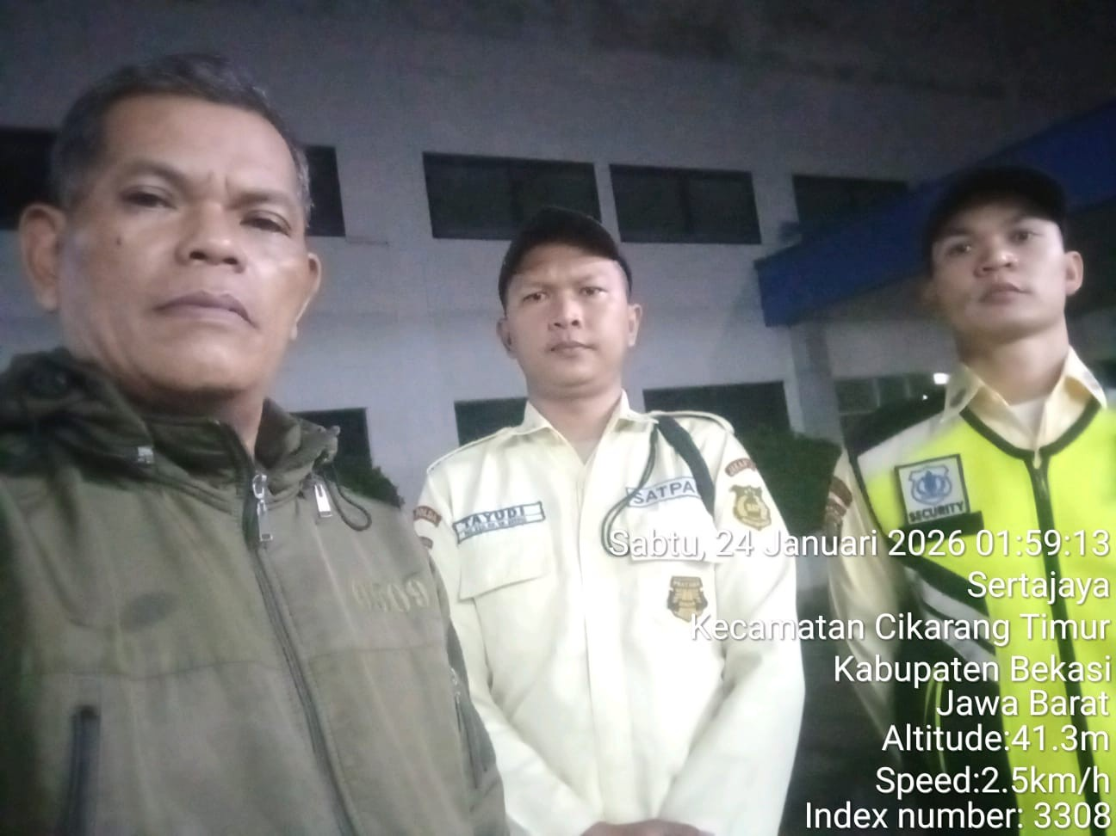


Slide 4
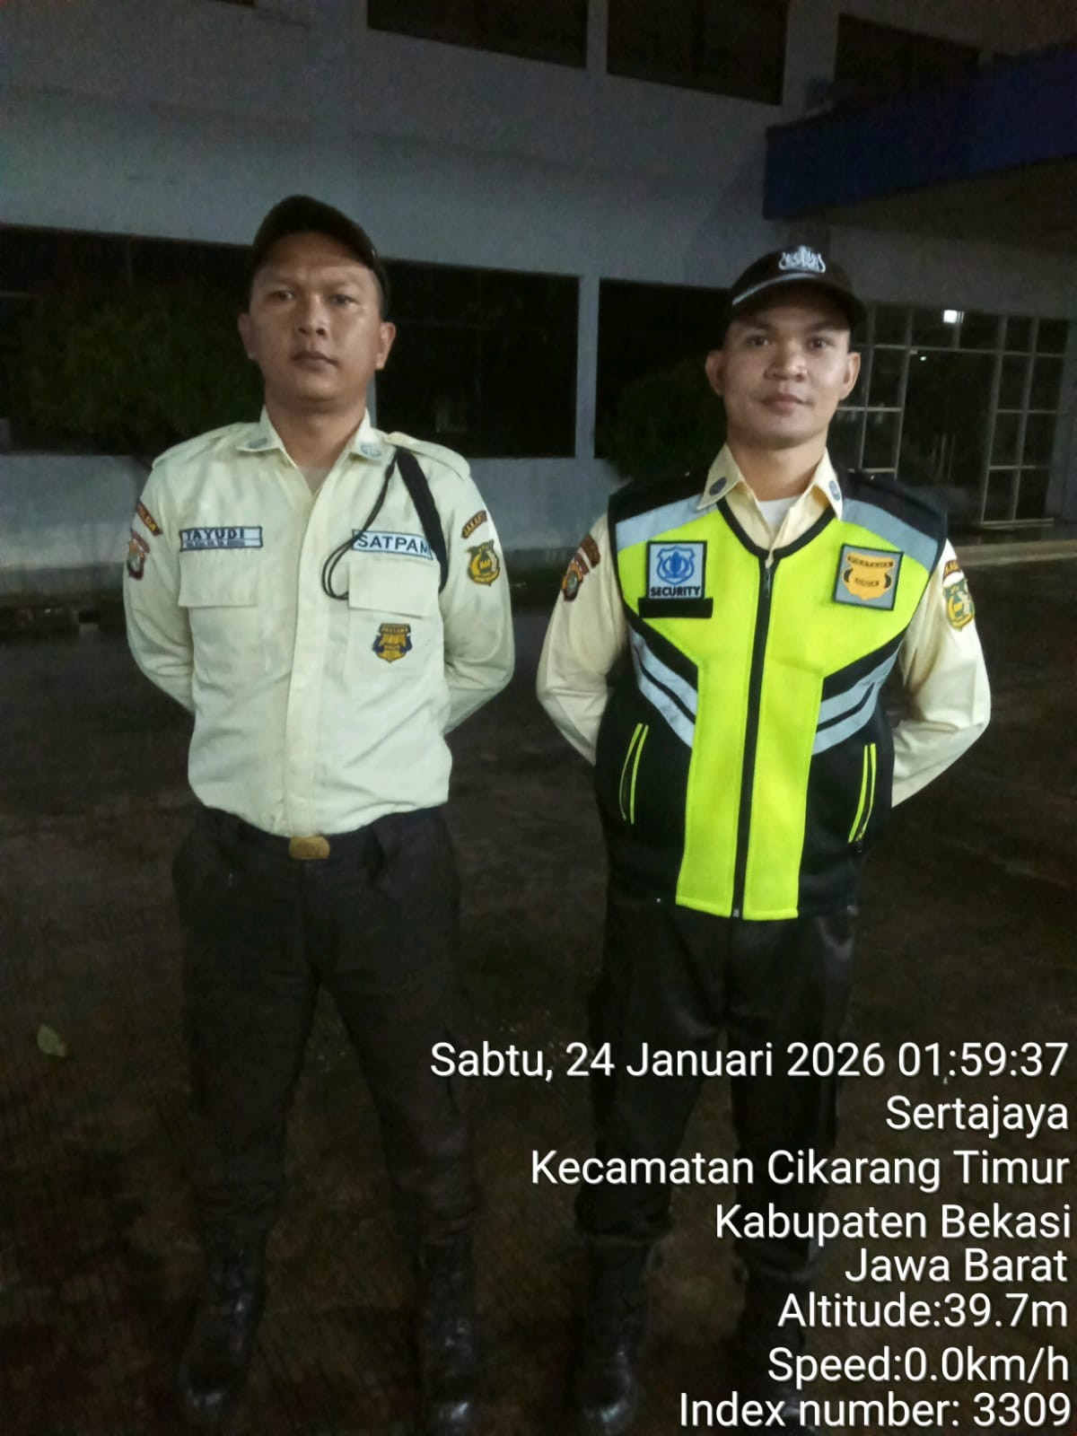
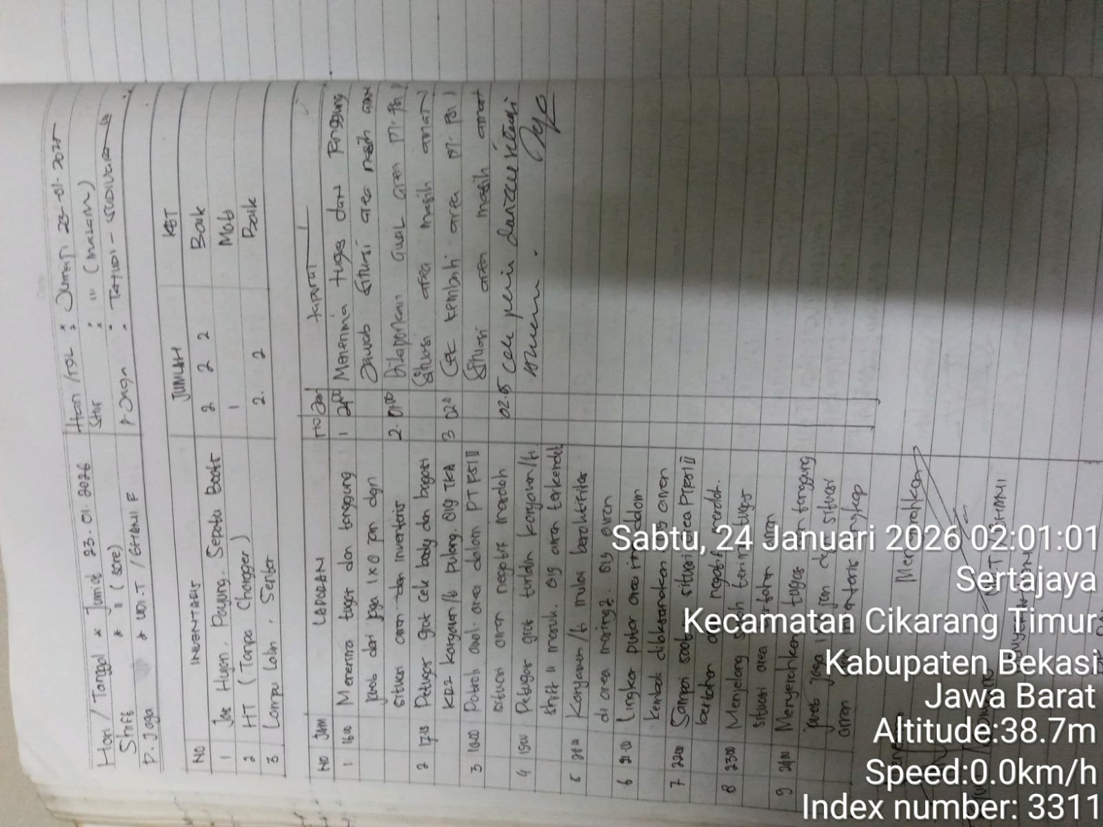

Slide 5
A. Ijin melaporkan hasil Check Point pada :
- Hari & Tgl : Sabtu , 24 Januari 2026
- Tenan : PT selatok
- Shift : 3
- Waktu : 23.00 s/d 07.00 wib.
- Petugas Jaga :
- janim
- cahyadi
-sutarna
B. Petugas Cek Point :
- M. Rusyid
C. Hasil Temuan :
- Nihil
D. Tindakan yg di lakukan :
- Pertahankan. Tetap semangat jaga kesehatan
Demikian dilaporkan.
BAP ( Berani Aktif Peduli )

Slide 6
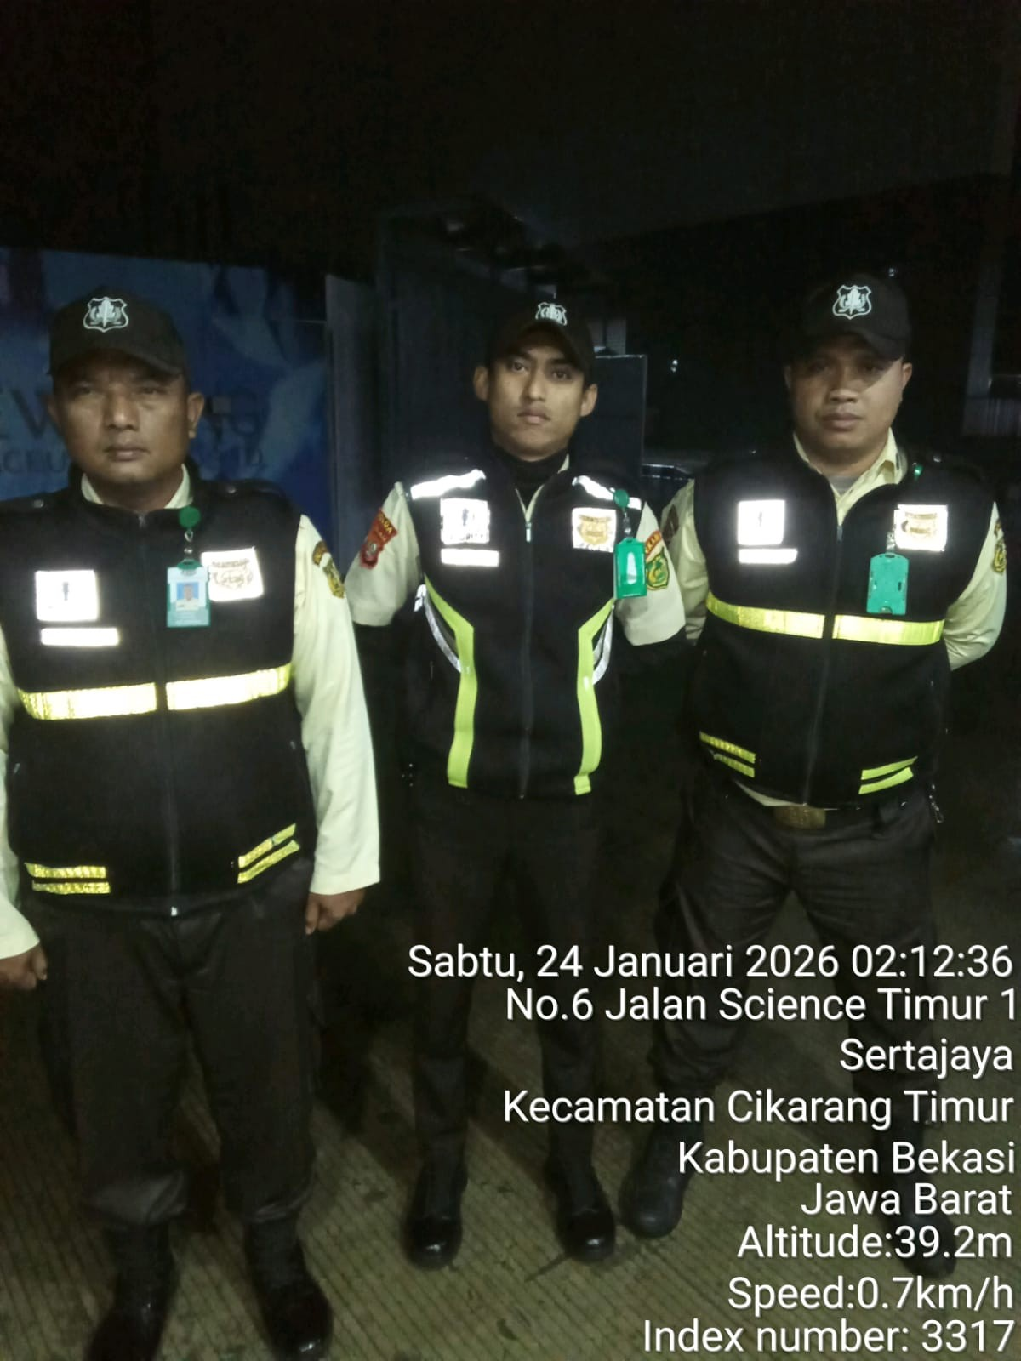
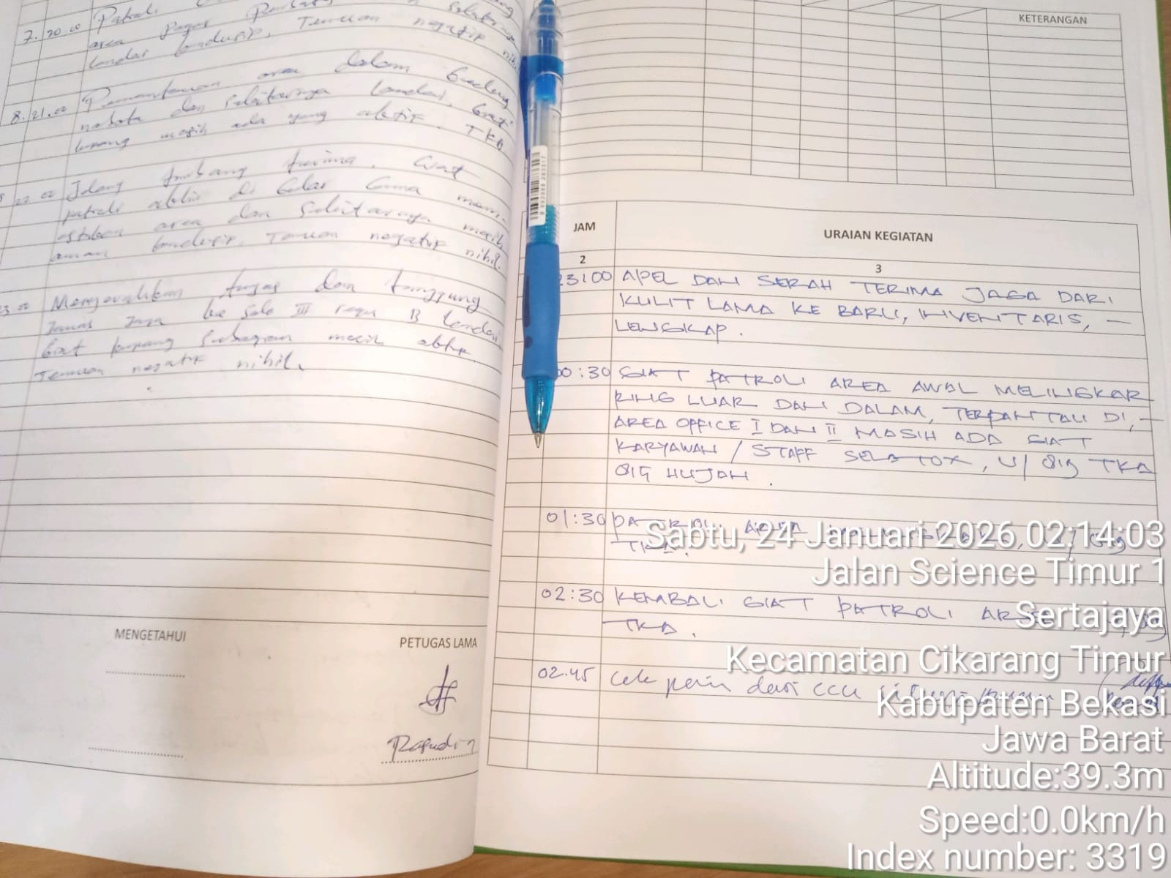

Slide 7
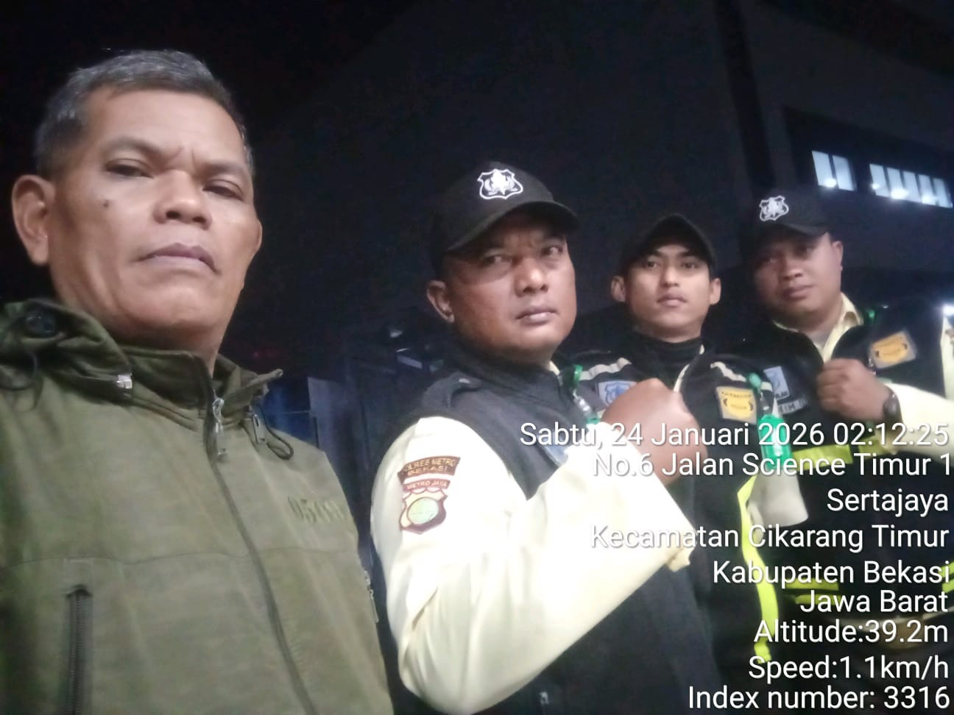
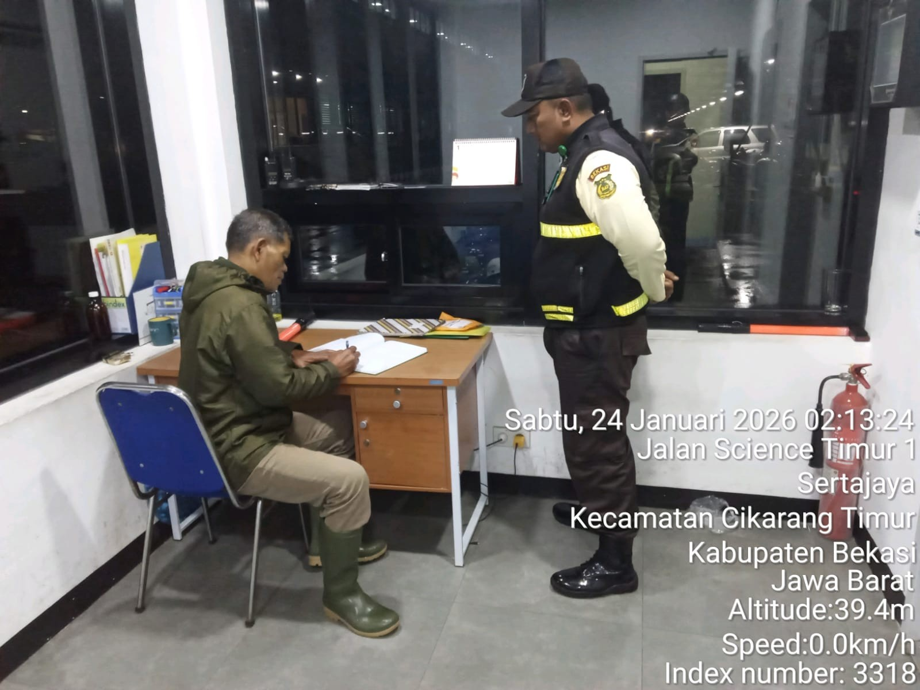

Slide 8
A. Ijin melaporkan hasil Check Point pada :
!
- Hari & Tgl : Sabtu , 24 Januari 2026
- Tenan : PT Setia anugrah indonesia
- Shift : 2
- Waktu : 19.00 s/d 07.00 wib.
- Petugas Jaga :
- sukandi
B. Petugas Cek Point :
- M. Rusyid
C. Hasil Temuan :
- Nihil
D. Tindakan yg di lakukan :
- Pertahankan. Tetap semangat jaga kesehatan
Demikian dilaporkan.
BAP ( Berani Aktif Peduli )

Slide 9
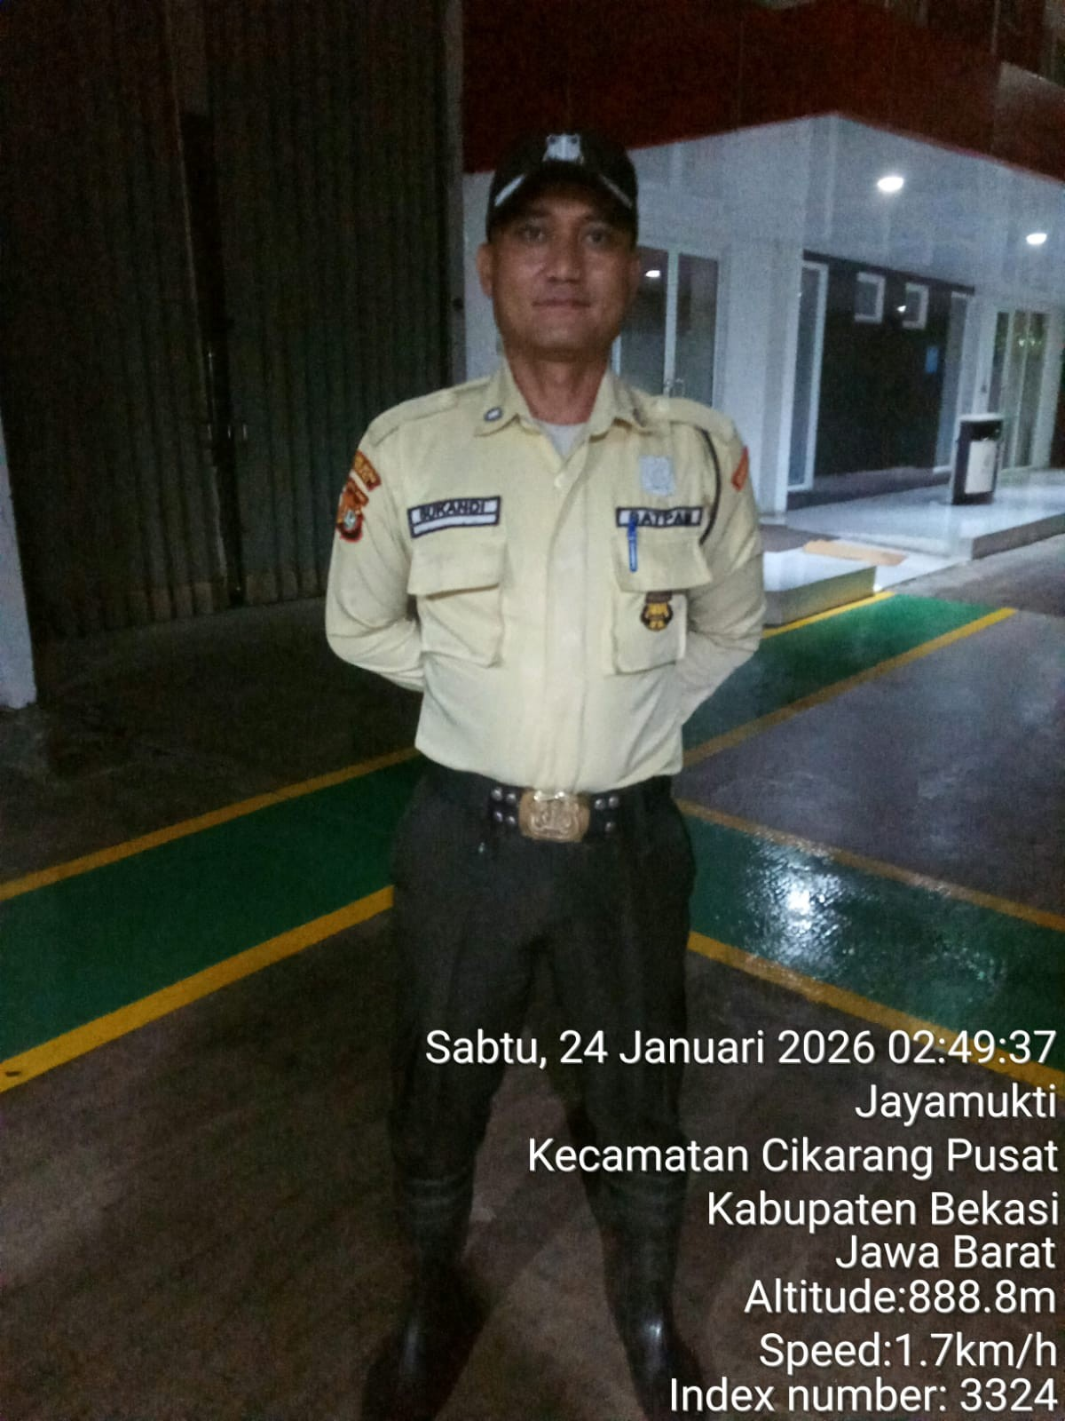
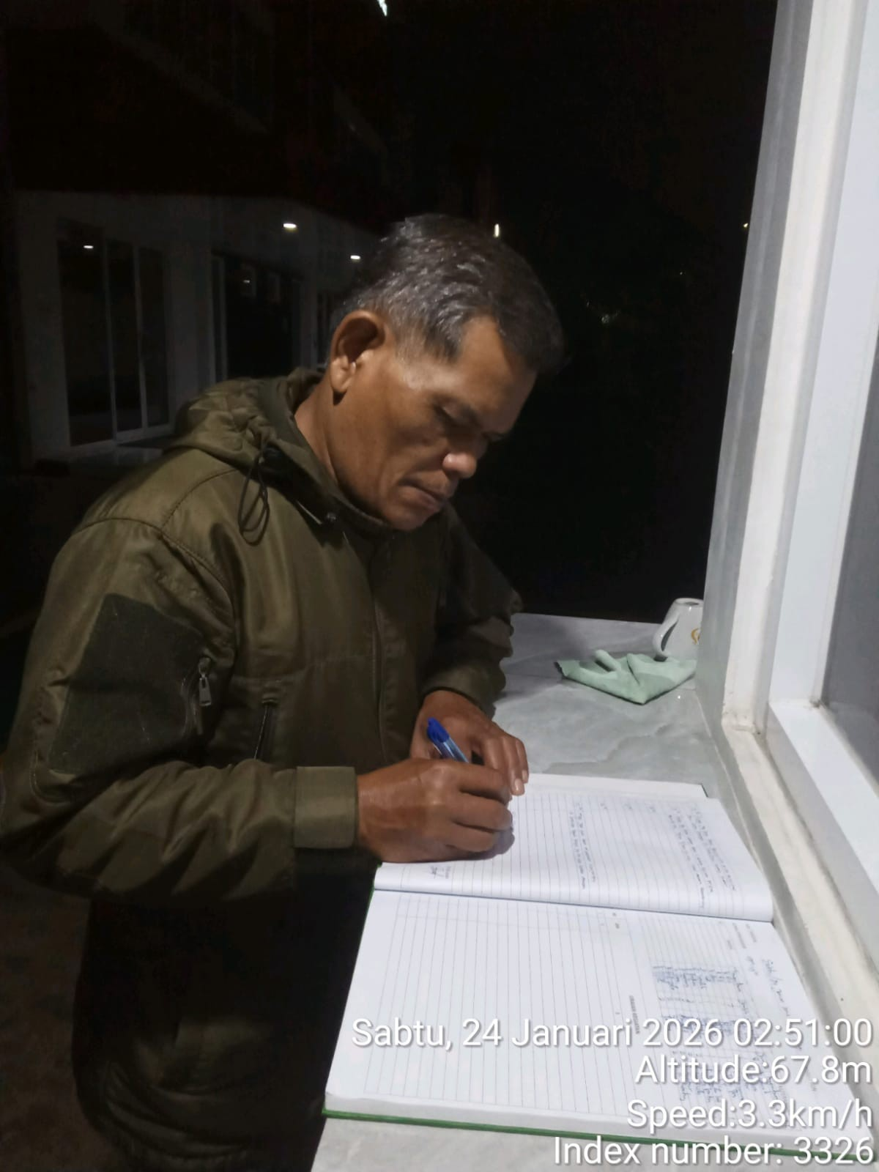
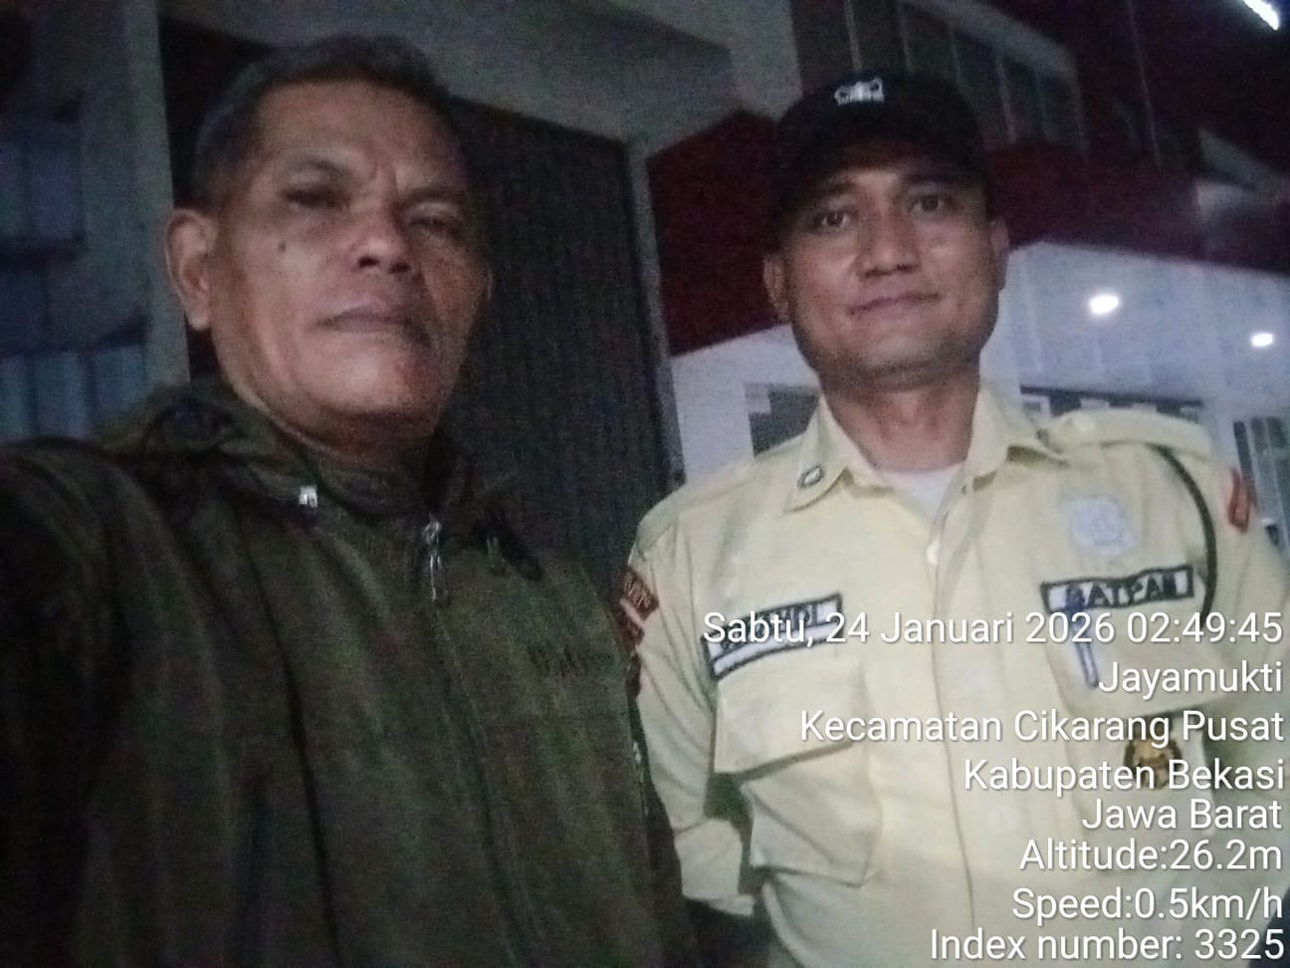

Slide 10
A. Ijin melaporkan hasil Check Point pada :
!
- Hari & Tgl : Sabtu , 24 Januari 2026
- Tenan : PT Solar alert energy
- Shift : 1
- Waktu : 07.00 s/d 07.00 wib.
- Petugas Jaga :
- marsin
B. Petugas Cek Point :
- M. Rusyid
C. Hasil Temuan :
- Nihil
D. Tindakan yg di lakukan :
- Pertahankan. Tetap semangat jaga kesehatan
Demikian dilaporkan.
BAP ( Berani Aktif Peduli )

Slide 11
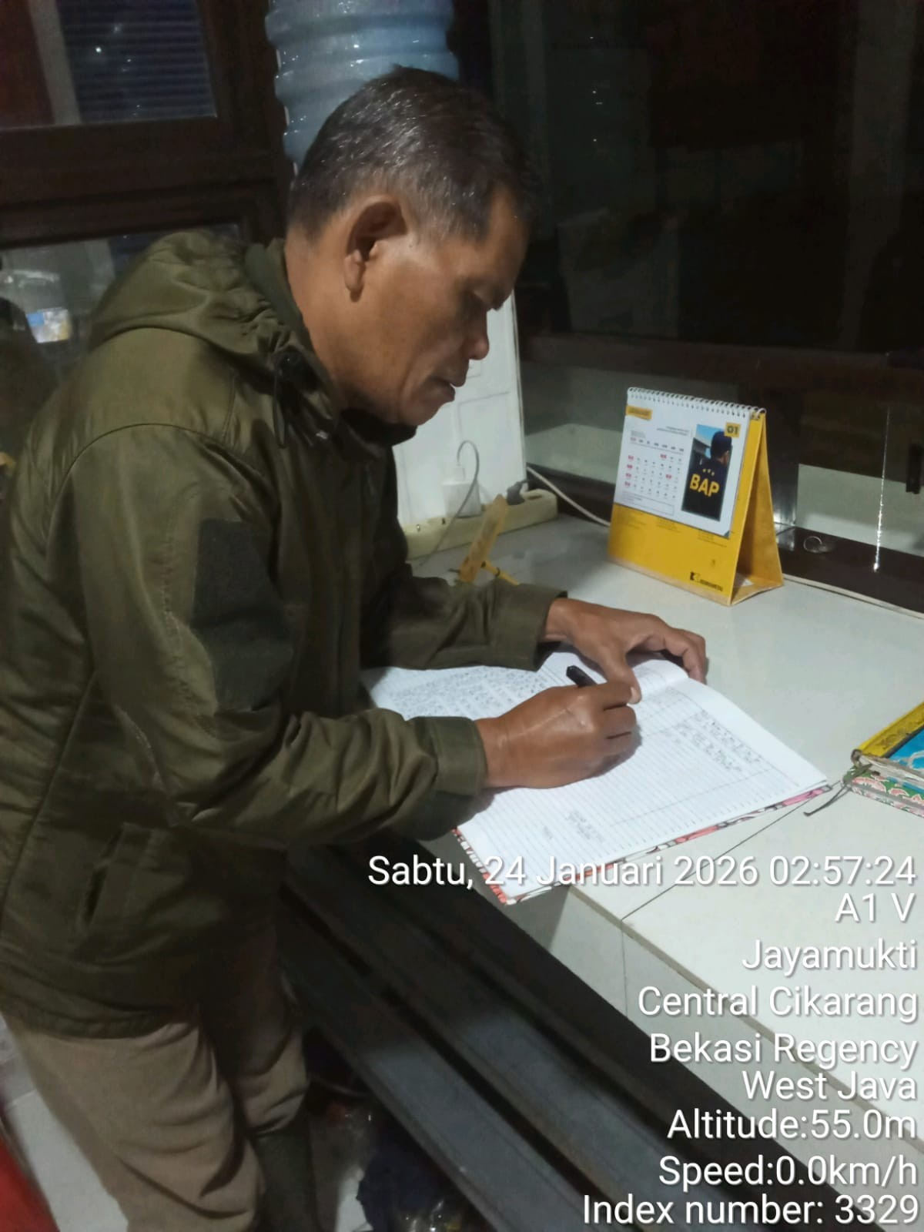
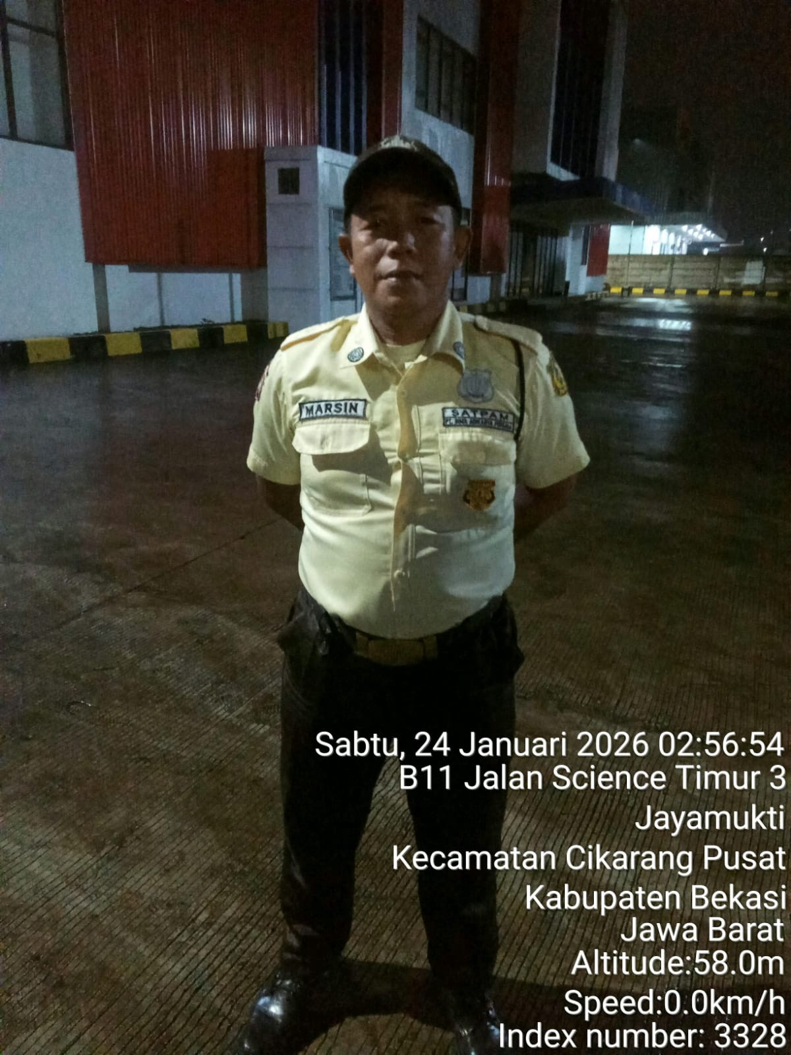

Slide 12
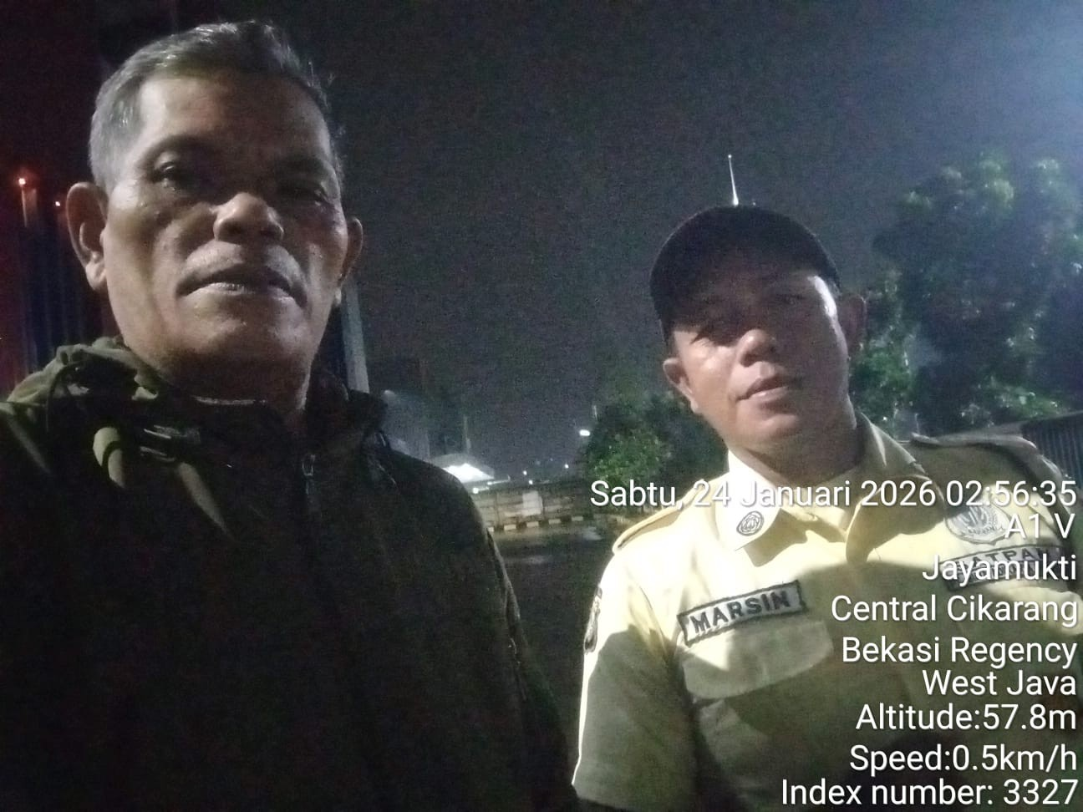
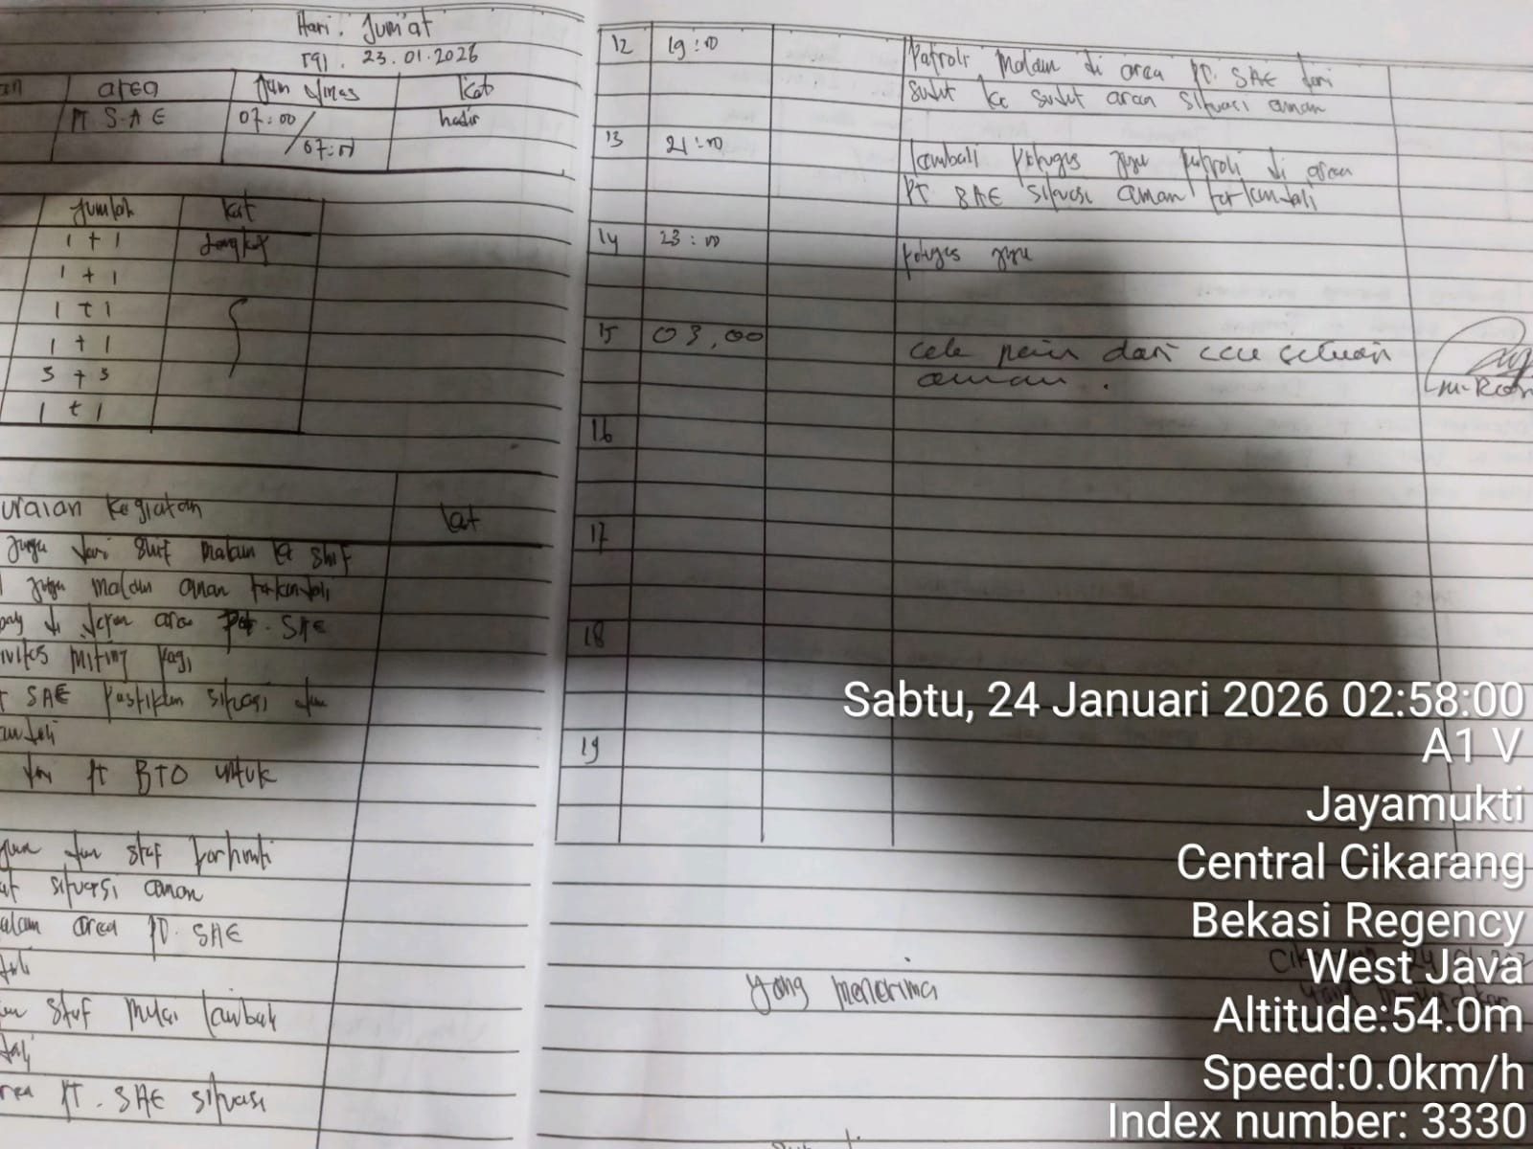

Slide 13
A. Ijin melaporkan hasil Check Point pada :
!
- Hari & Tgl : Sabtu , 24 Januari 2026
- Tenan : PT Swarnim murni mulia
- Shift : 2
- Waktu : 19.00 s/d 07.00 wib.
- Petugas Jaga :
- M. Fikry
B. Petugas Cek Point :
- M. Rusyid
C. Hasil Temuan :
- penampilan kurang rapi
D. Tindakan yg di lakukan :
- cek poin berikutnya supaya di perbaiki
Demikian dilaporkan.
BAP ( Berani Aktif Peduli )

Slide 14
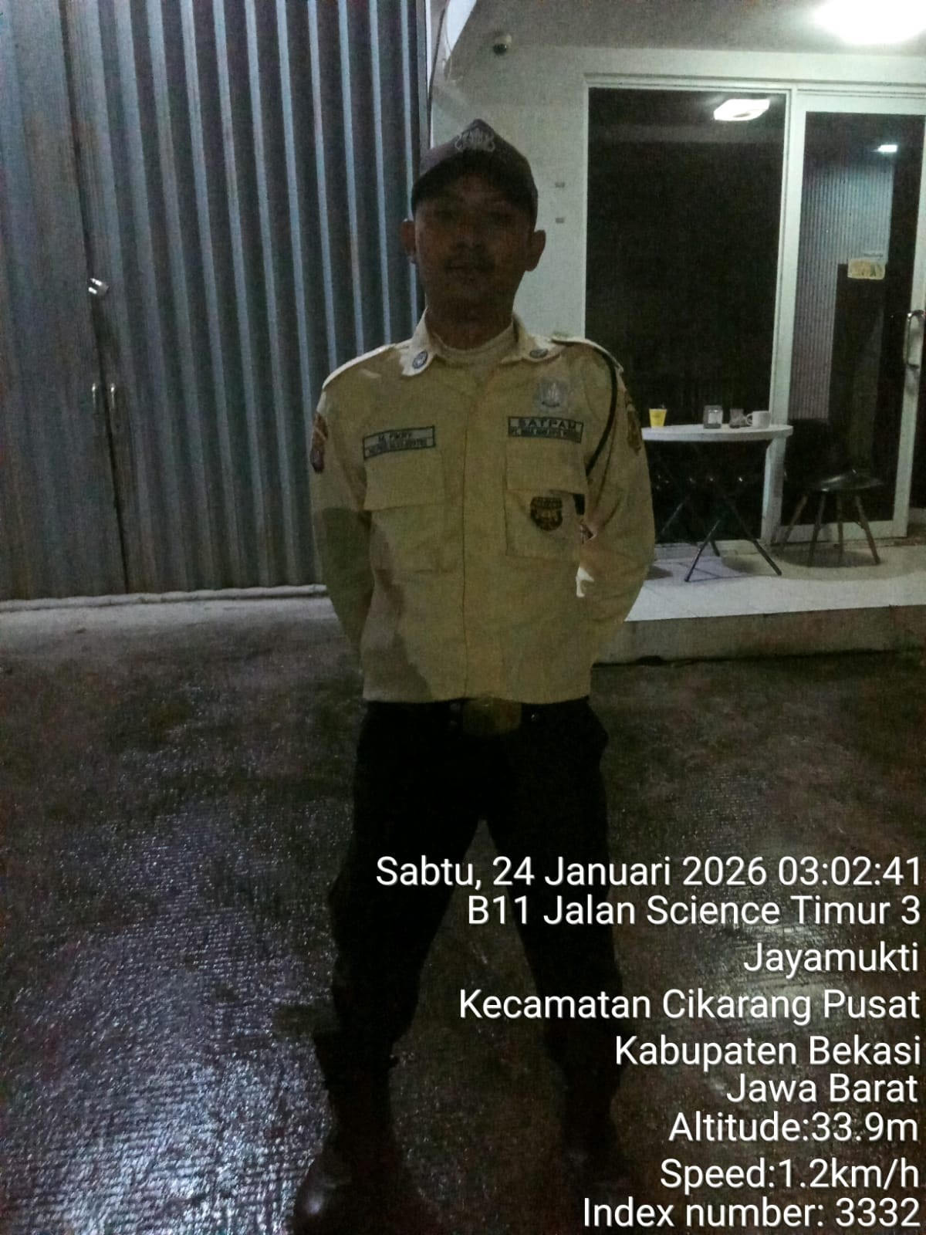
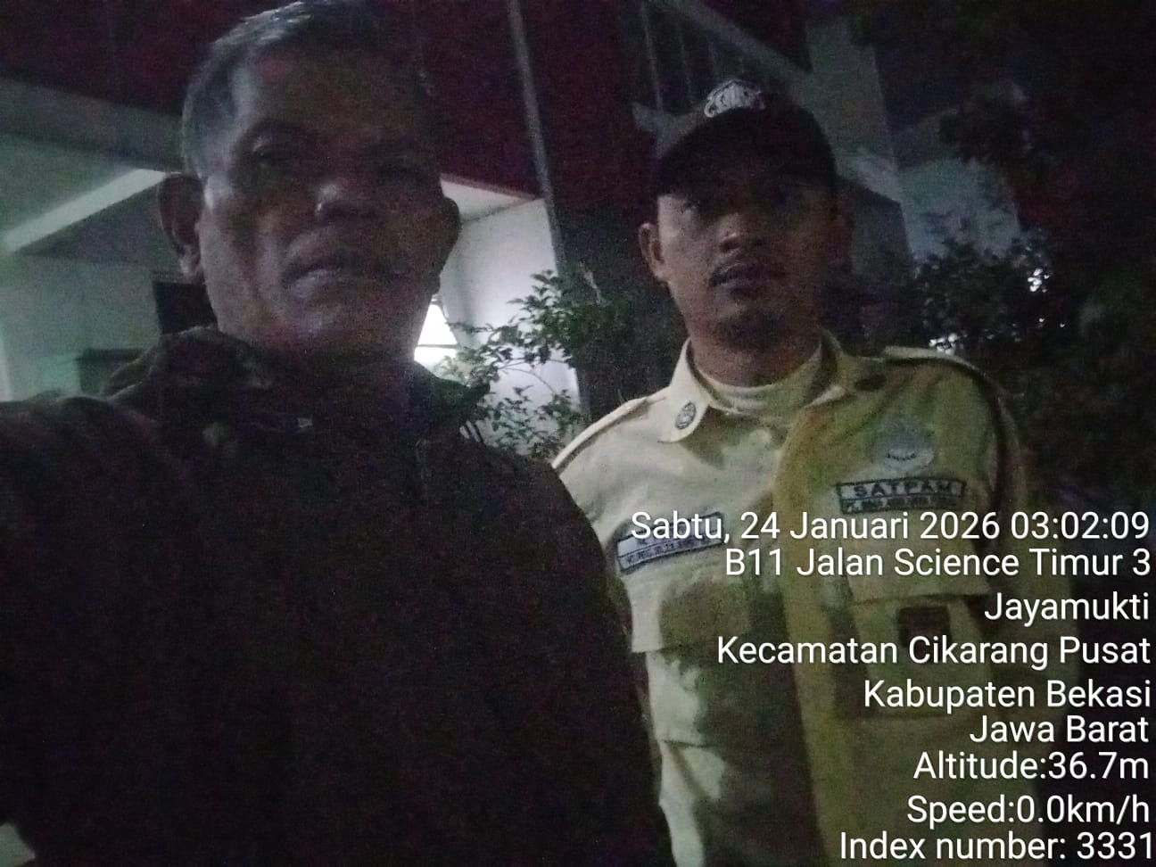
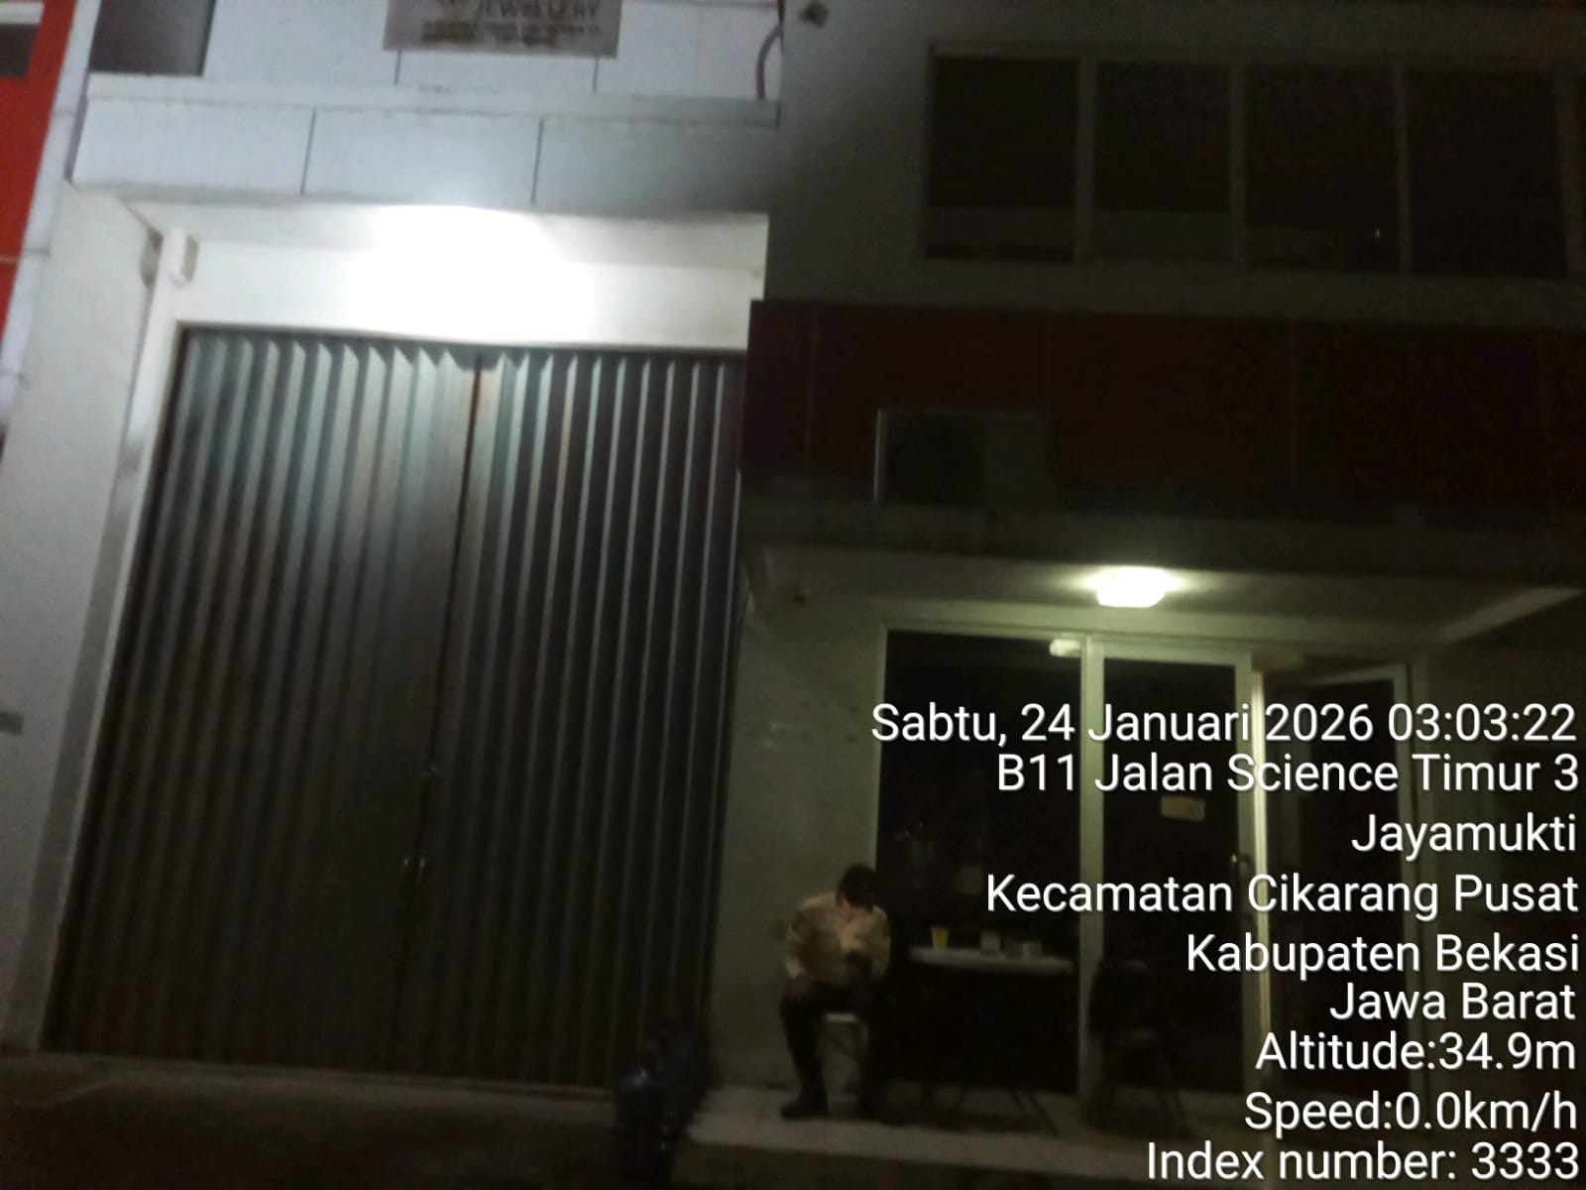

Slide 15
A. Ijin melaporkan hasil Check Point pada :
!
- Hari & Tgl : Sabtu , 24 Januari 2026
- Tenan : PT Eurofins
- Shift : 2
- Waktu : 19.00 s/d 07.00 wib.
- Petugas Jaga :
-Nursahid
B. Petugas Cek Point :
- M. Rusyid
C. Hasil Temuan :
-nihil
D. Tindakan yg di lakukan :
- pertahankan tetap semangat jaga kesehatan
Demikian dilaporkan.
BAP ( Berani Aktif Peduli )

Slide 16
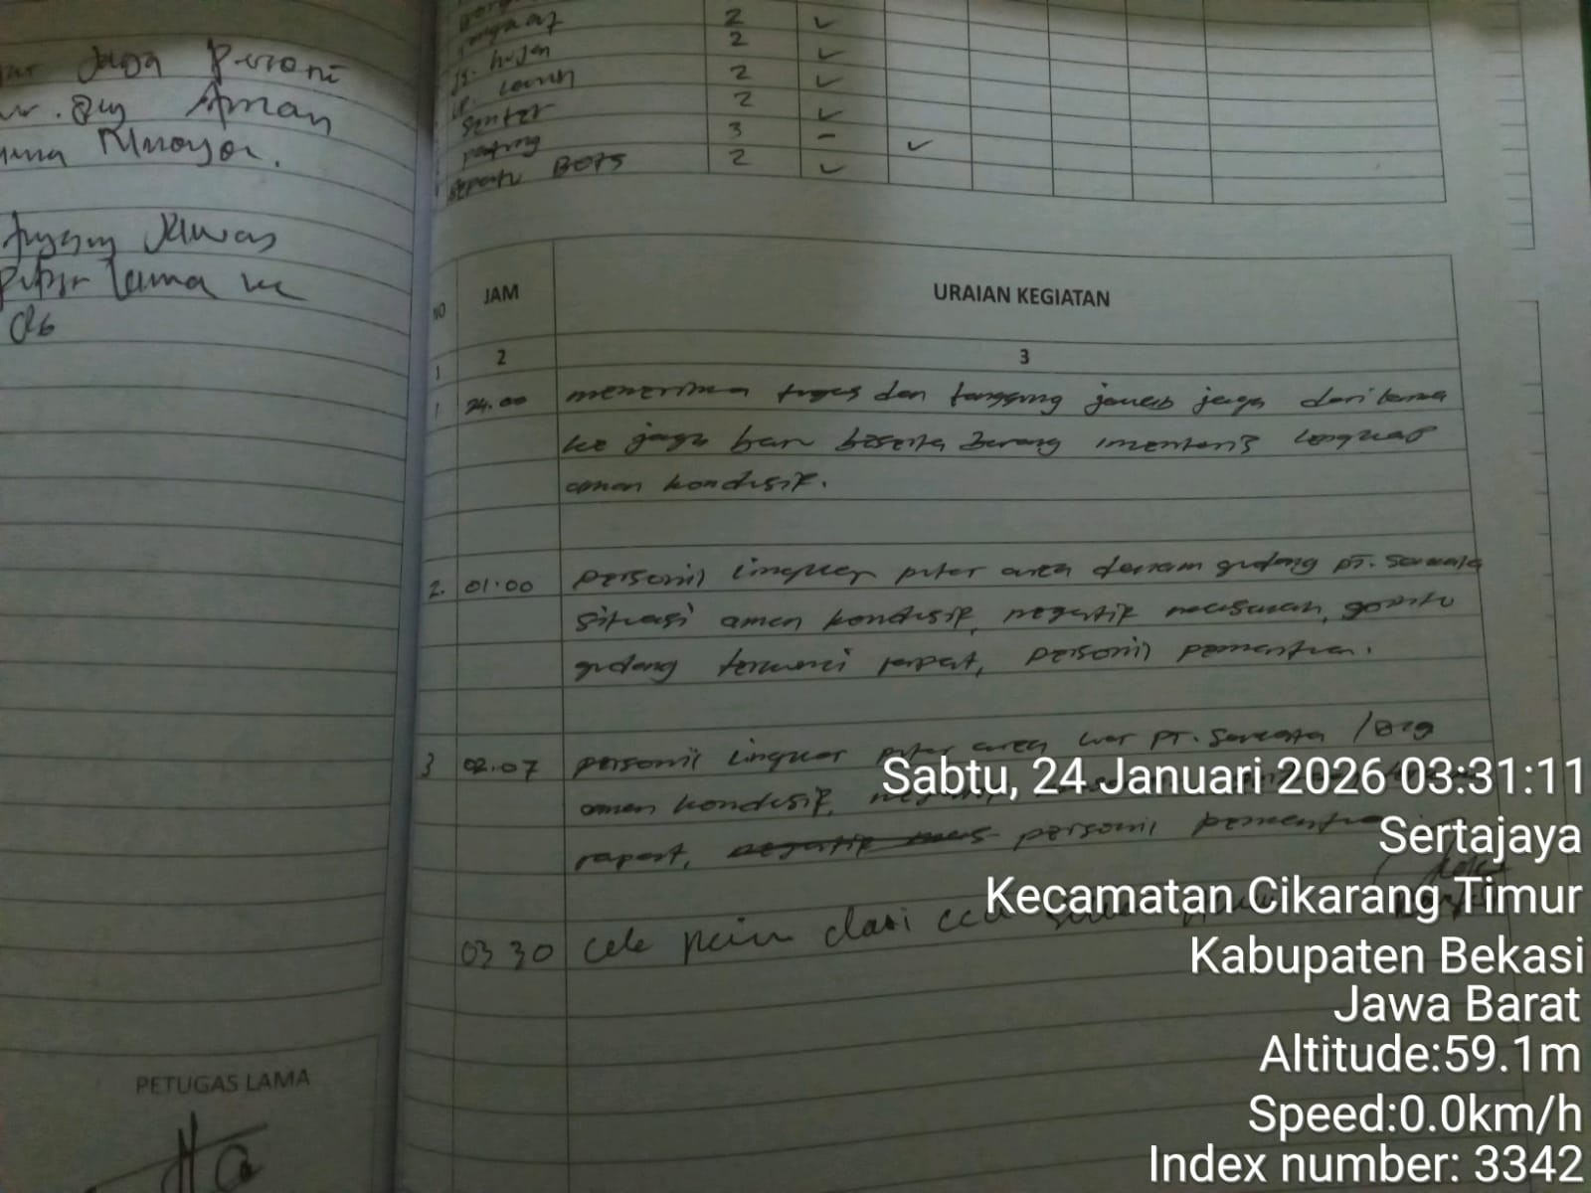
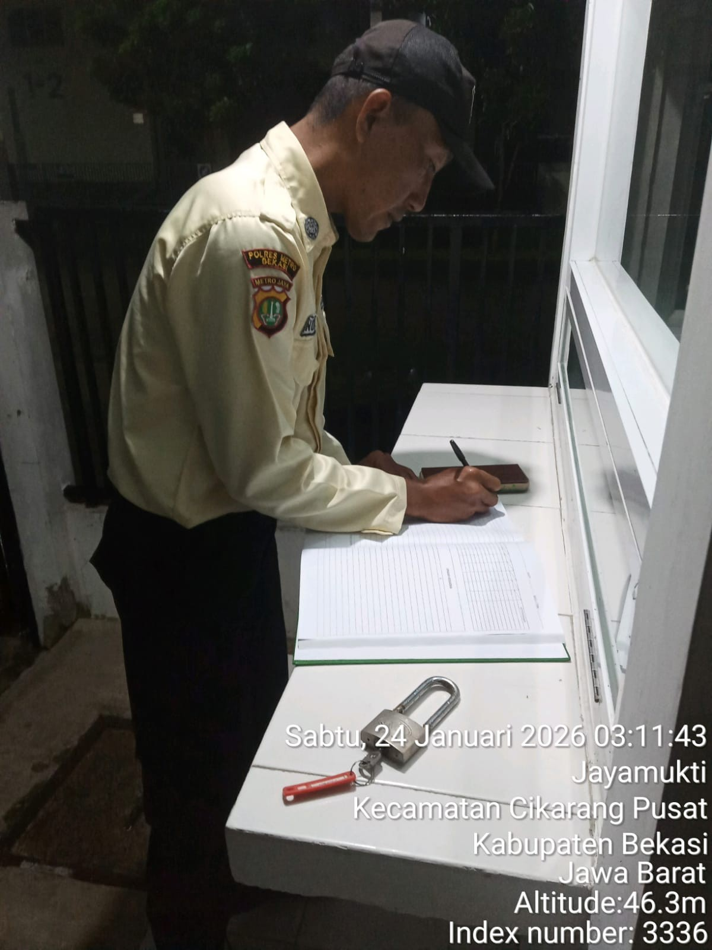
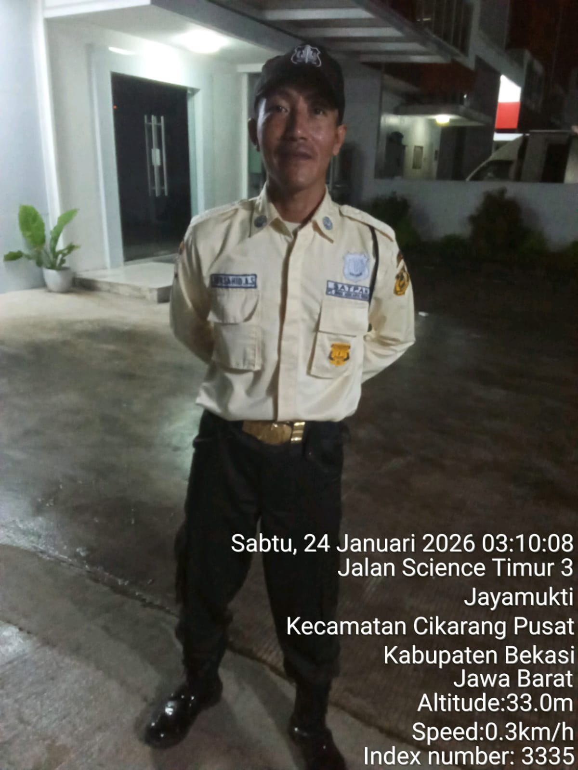

Slide 17
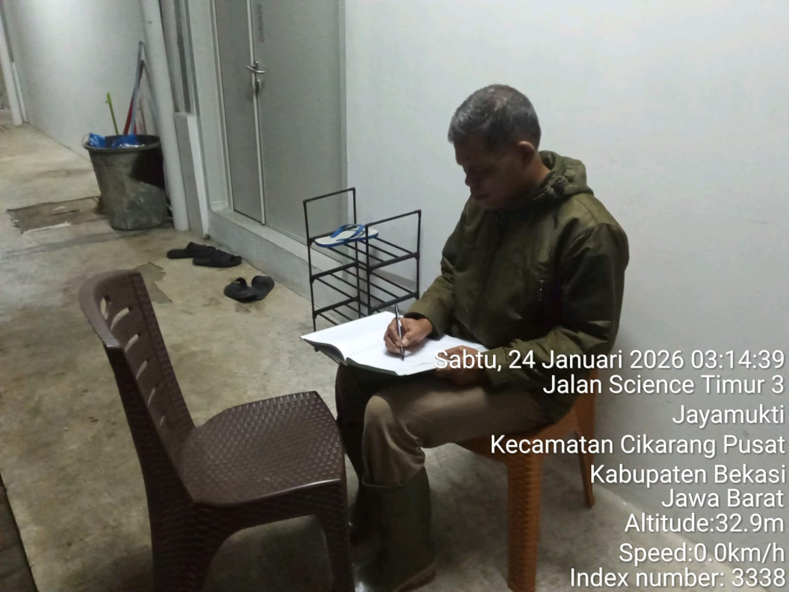
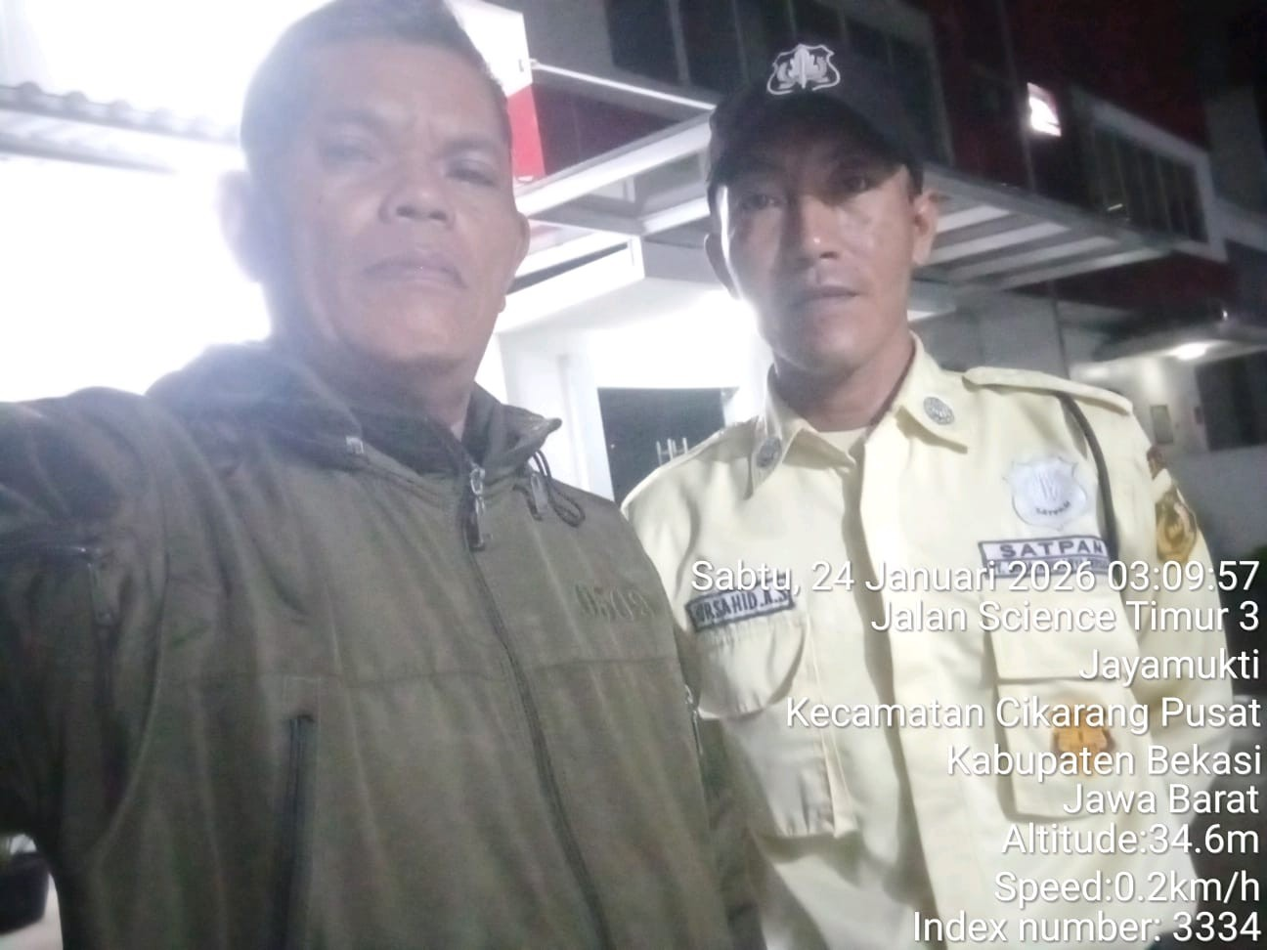

Slide 18
A. Ijin melaporkan hasil Check Point pada :
!
- Hari & Tgl : Sabtu , 24 Januari 2026
- Tenan : PT sakata inx
- Shift : 3
- Waktu : 24.00 s/d 08.00 wib.
- Petugas Jaga :
Hairul anwar
B. Petugas Cek Point :
- M. Rusyid
C. Hasil Temuan :
-rambut tidak rapi
D. Tindakan yg di lakukan :
- cek poin berikutnya supaya di rapikan
Demikian dilaporkan.
BAP ( Berani Aktif Peduli )

Slide 19
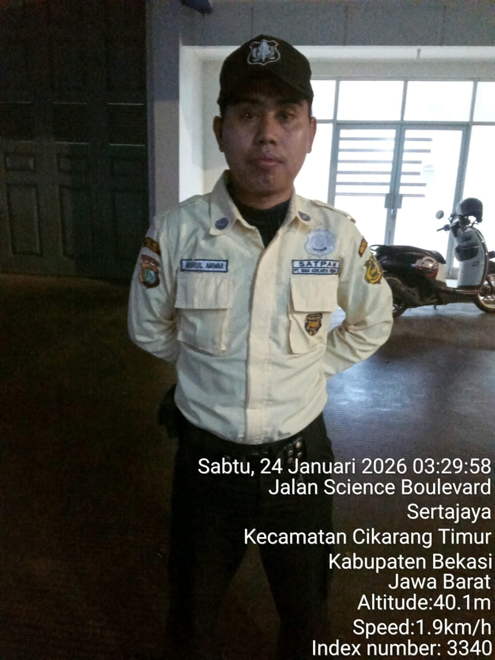
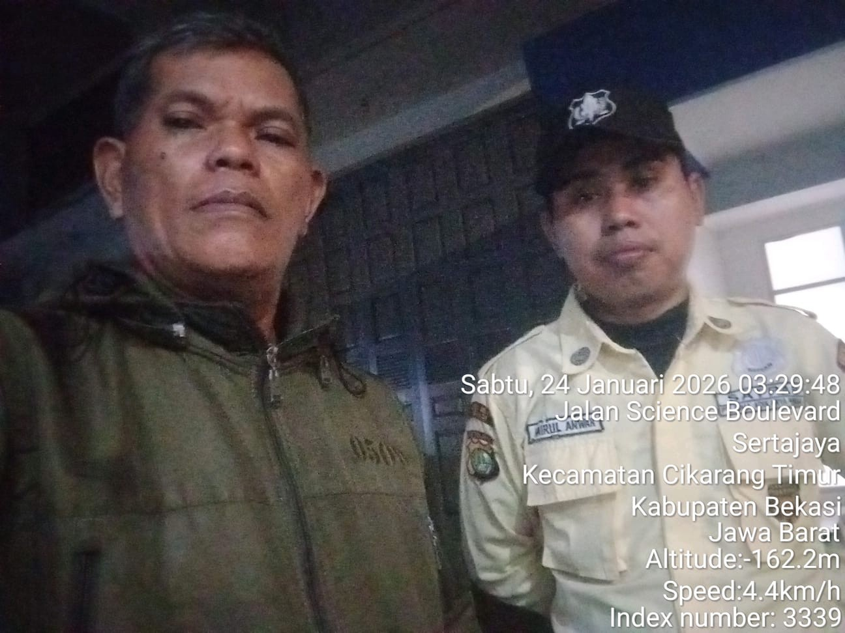
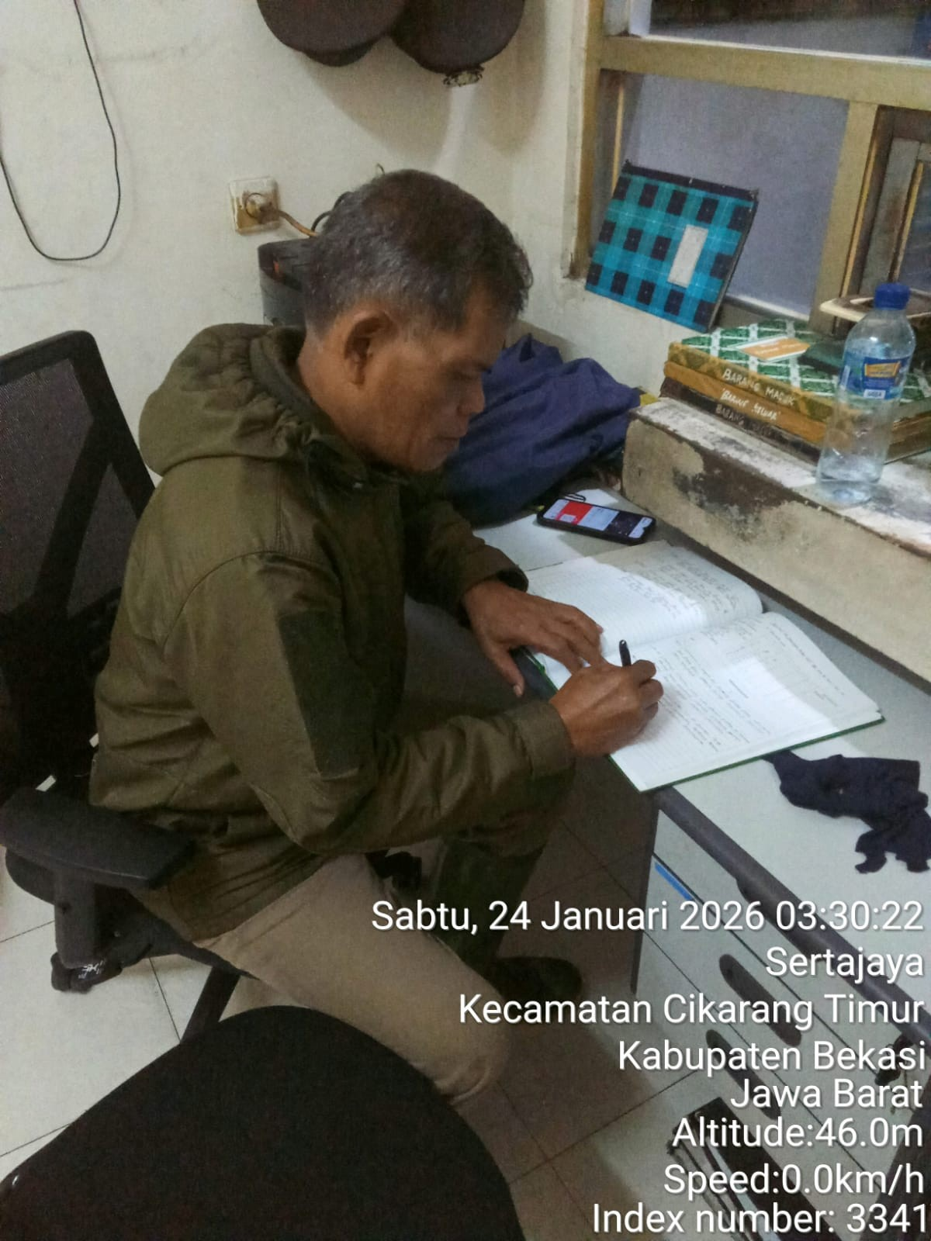

Slide 20
TERIMA KASIH

